Slide 1
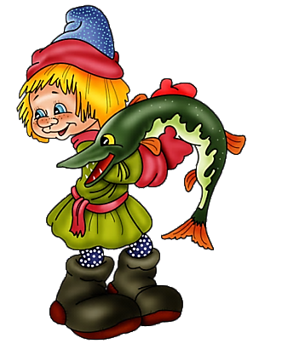
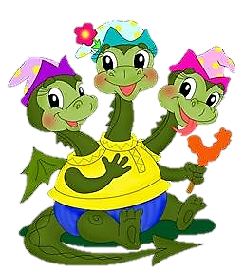
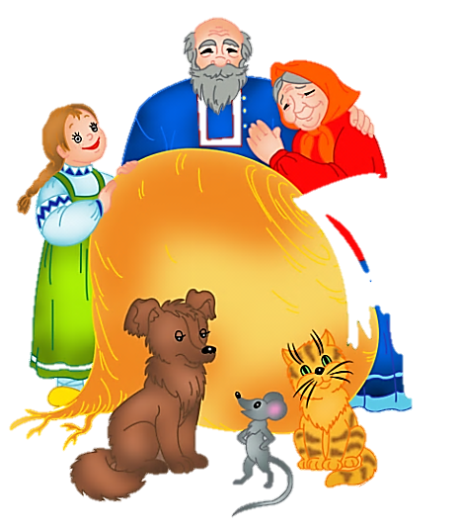
«В ГОСТЯХ
У СКАЗКИ»

Slide 2
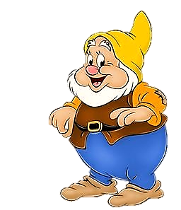
ОТГАДАЙТЕ
ЗАГАДКИ

Slide 3
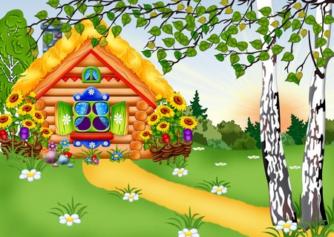
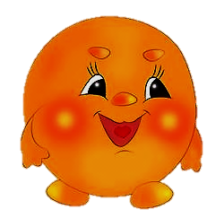
Из муки он был печён,
На сметане был мешён.
На окошке он студился,
По дорожке он катился.
Был он весел, был он смел
И в пути он песню пел,
Съесть хотел его Зайчишка,
Серый волк и бурый Мишка.
А когда малыш в лесу
Встретил рыжую Лису,
От неё уйти не смог.
Что за сказка?

Slide 4
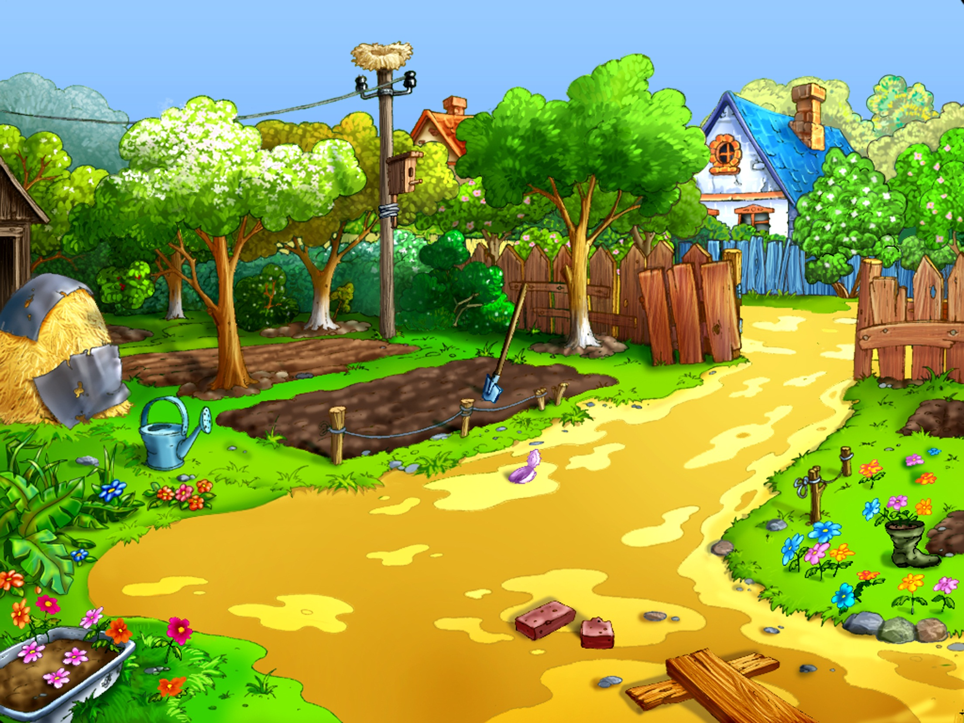
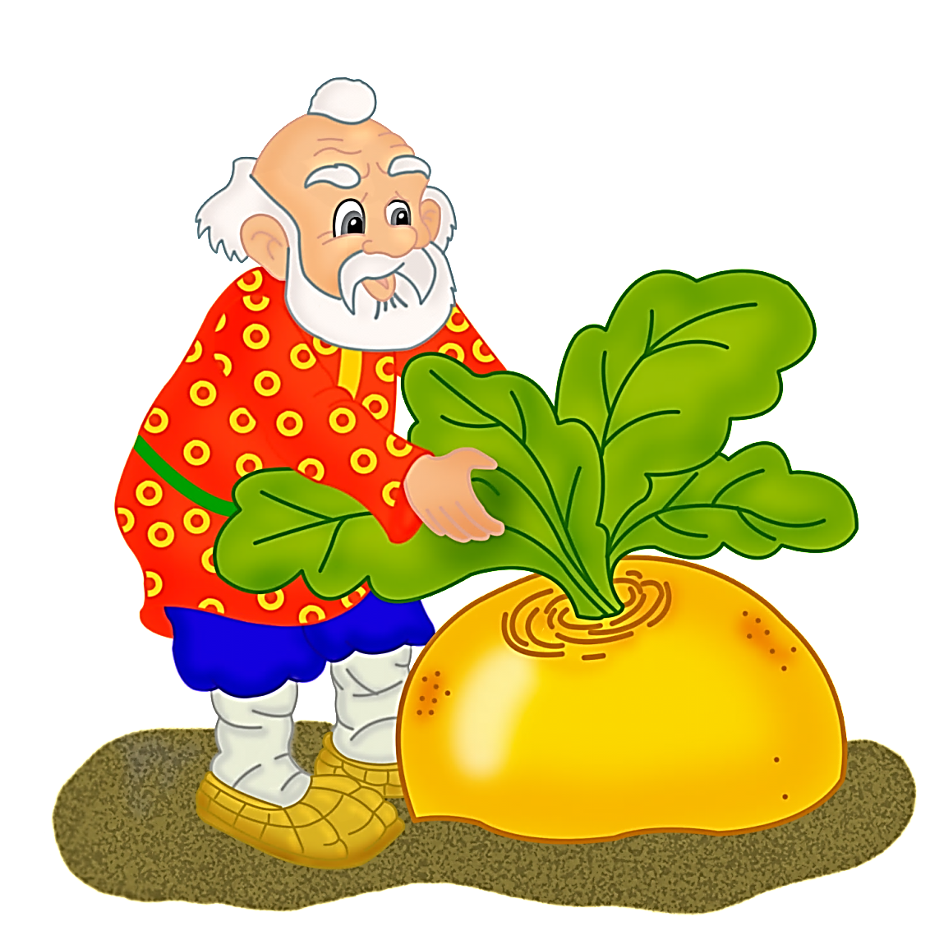
Кто-то за кого-то ухватился крепко,
Ох, никак не вытянуть, ох, засела крепко.
Но еще помощники скоро прибегут,
Победит упрямицу дружный общий труд.
Кто засел так крепко? Кто же это…

Slide 5
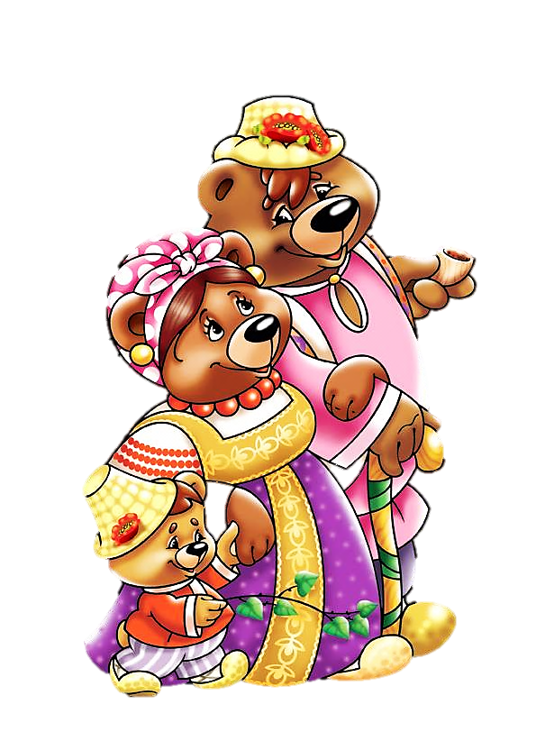
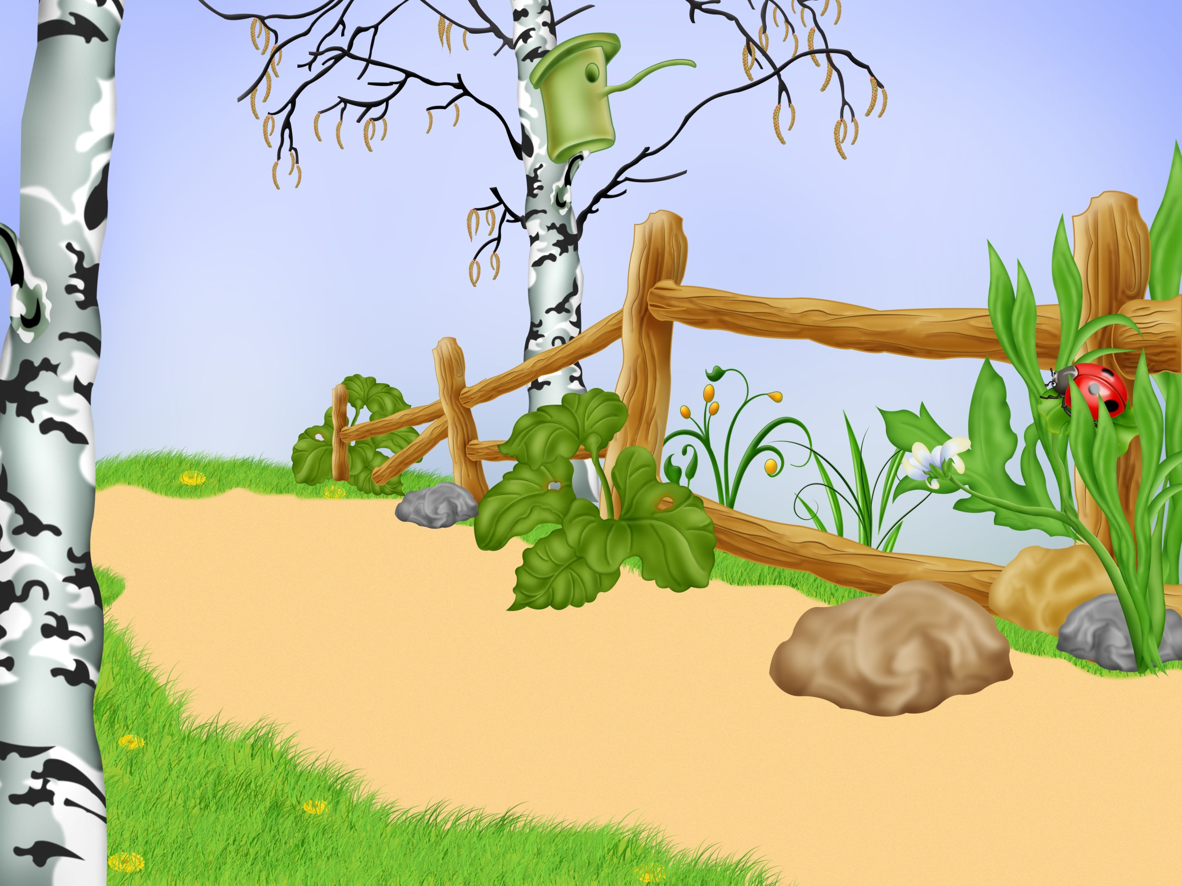
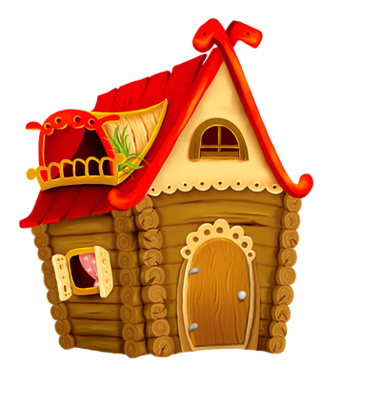
Чашки три и три постели,
Стульев тоже три, смотри,
И жильцов здесь в самом деле
Проживает ровно три.
Как увидишь, сразу ясно:
В гости к ним ходить опасно.
Убегай скорей, сестричка,
Из окна лети, как птичка.
Убежала! Молодец!
Значит, сказке всей конец.
По слогам читает Федя:
Это сказка ...

Slide 6
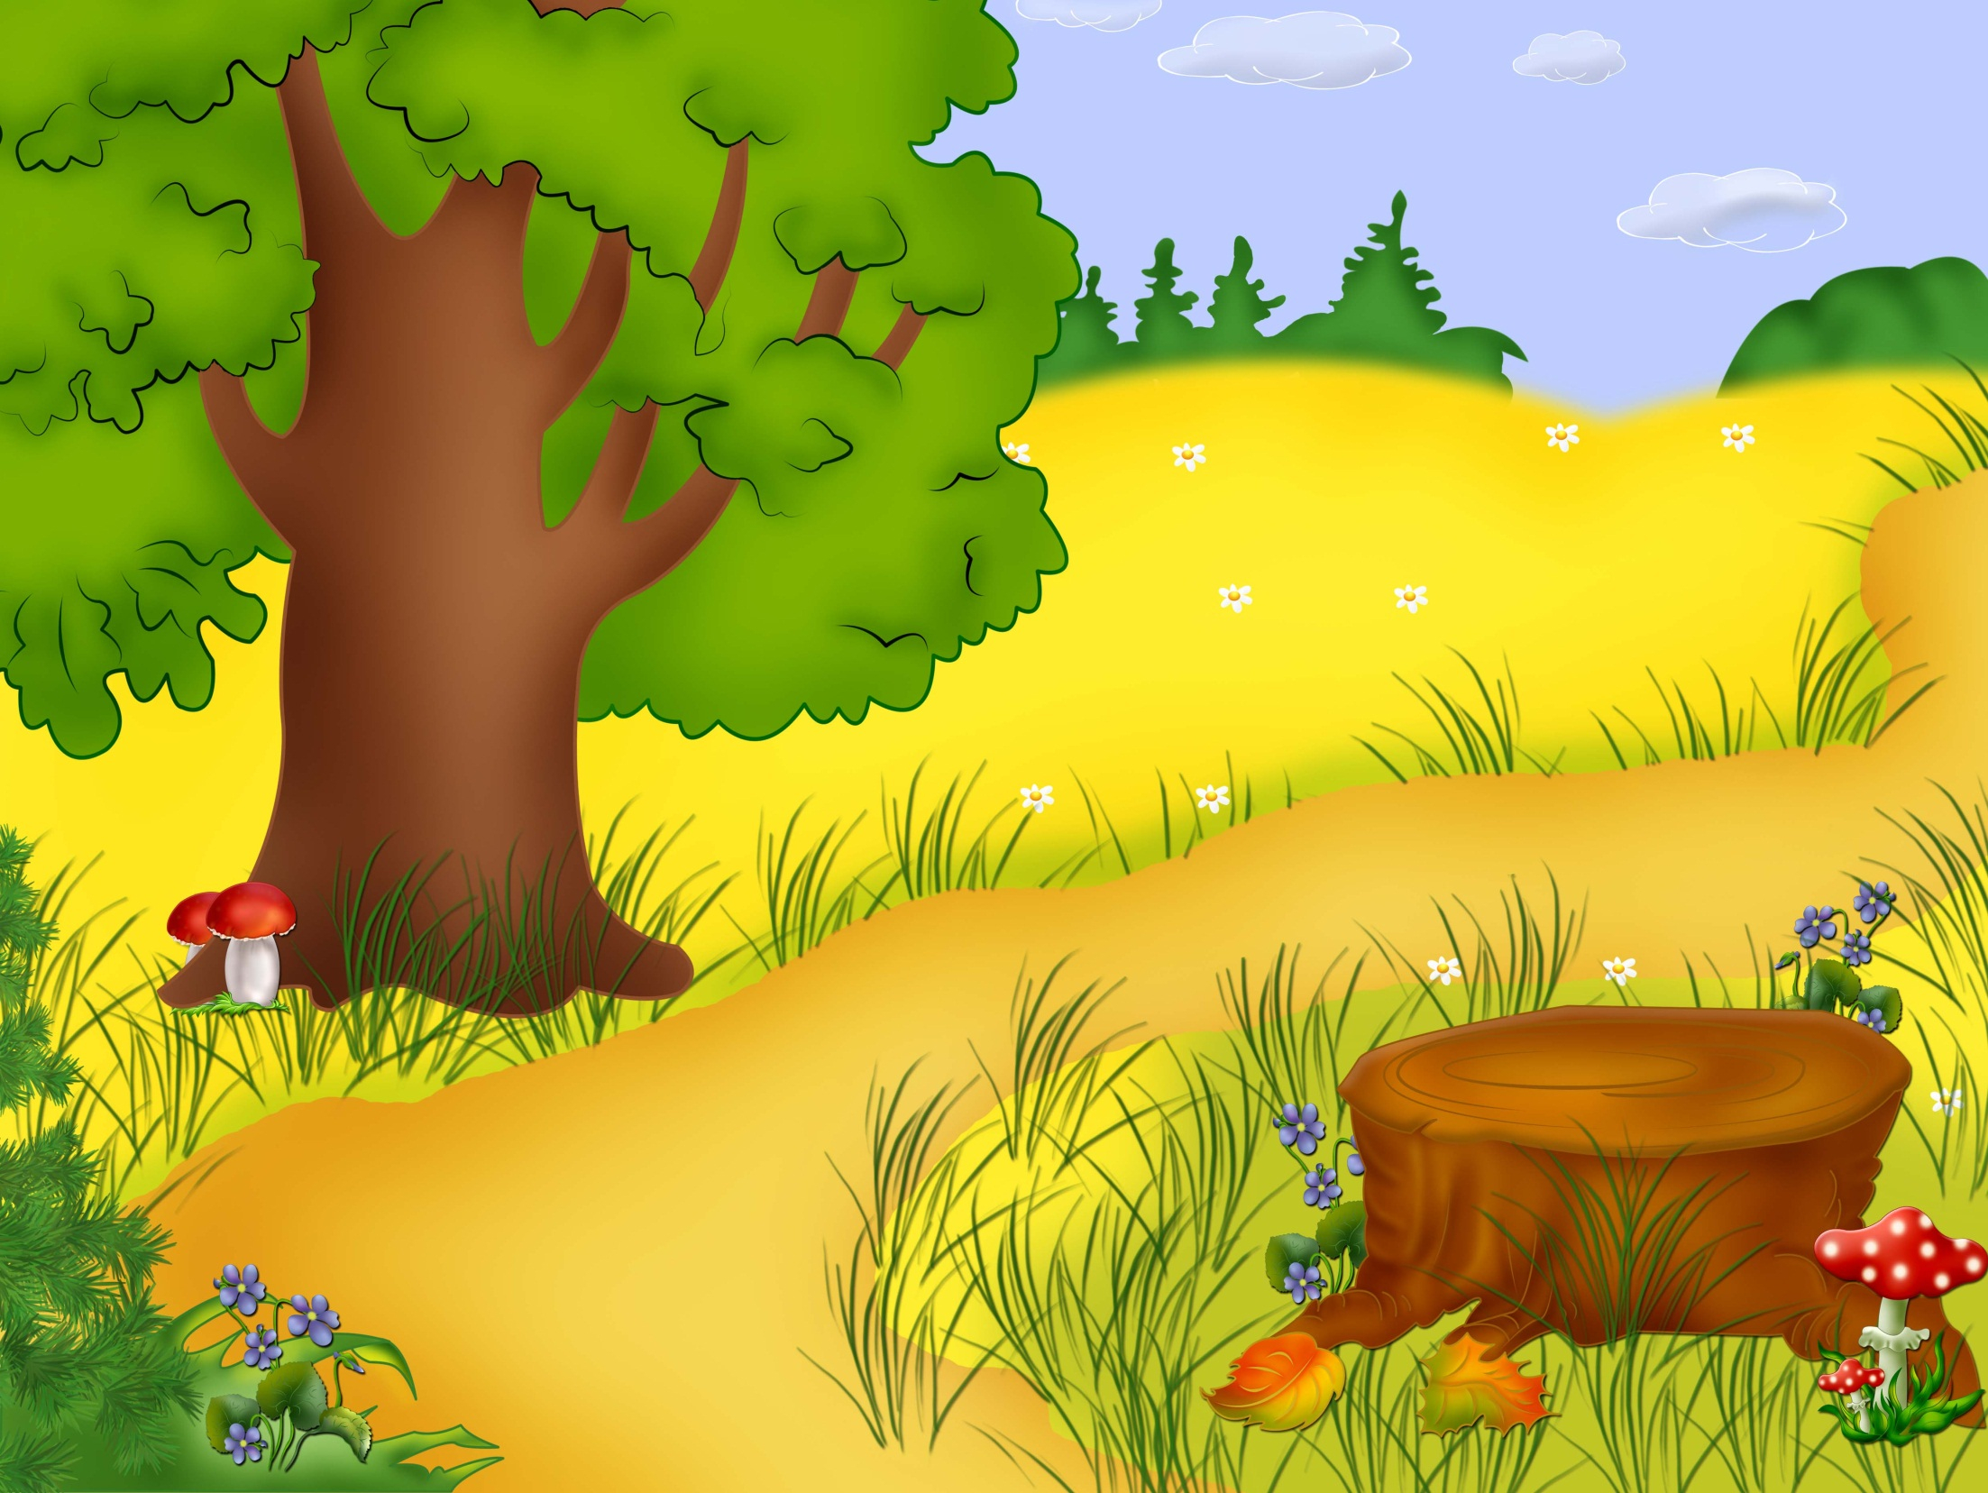
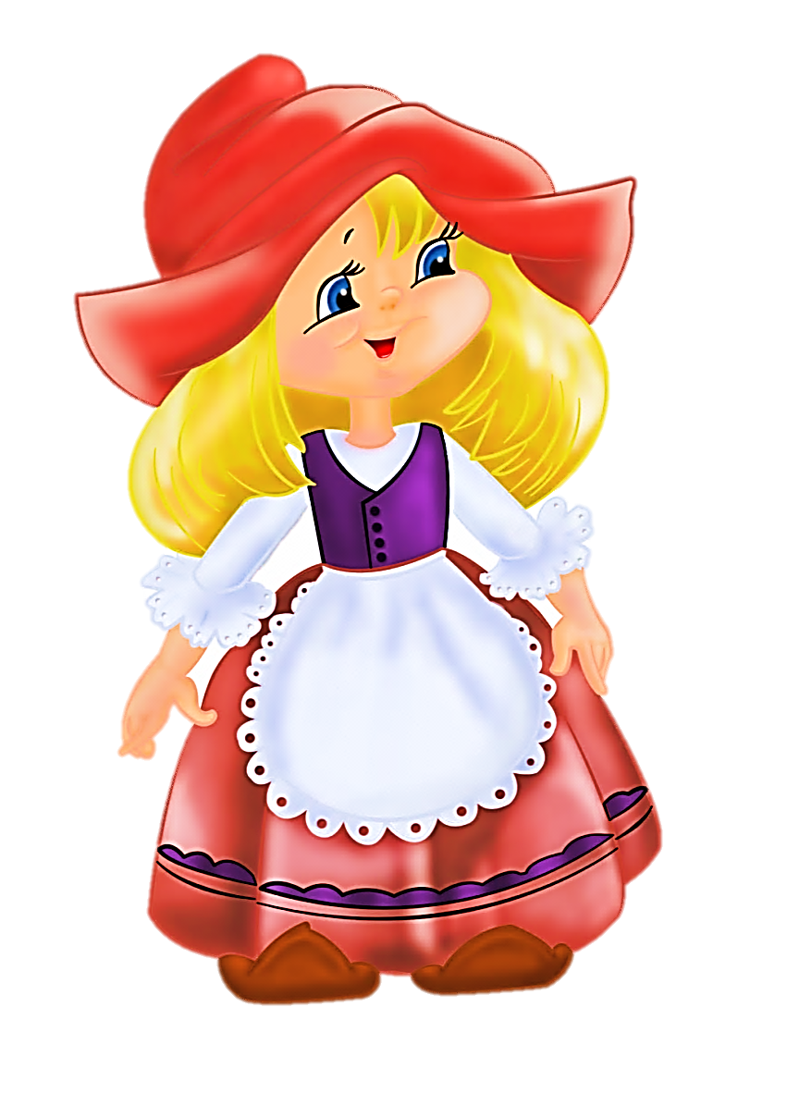
Бабушка девочку очень любила. Шапочку красную ей подарила. Девочка имя забыла свое. А ну, подскажите имя ее.

Slide 7
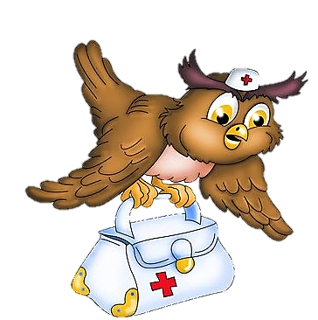
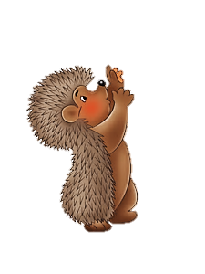
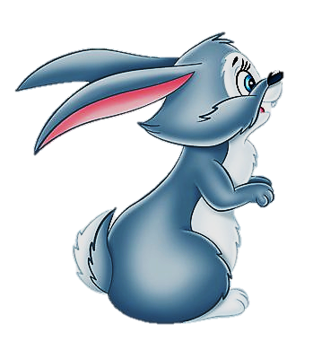
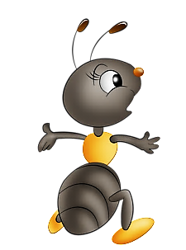
Лечит он мышей и крыс, Крокодилов, зайцев, лис, Перевязывает ранки Африканской обезьянке. И любой нам подтвердит: Это - доктор ...

Slide 8
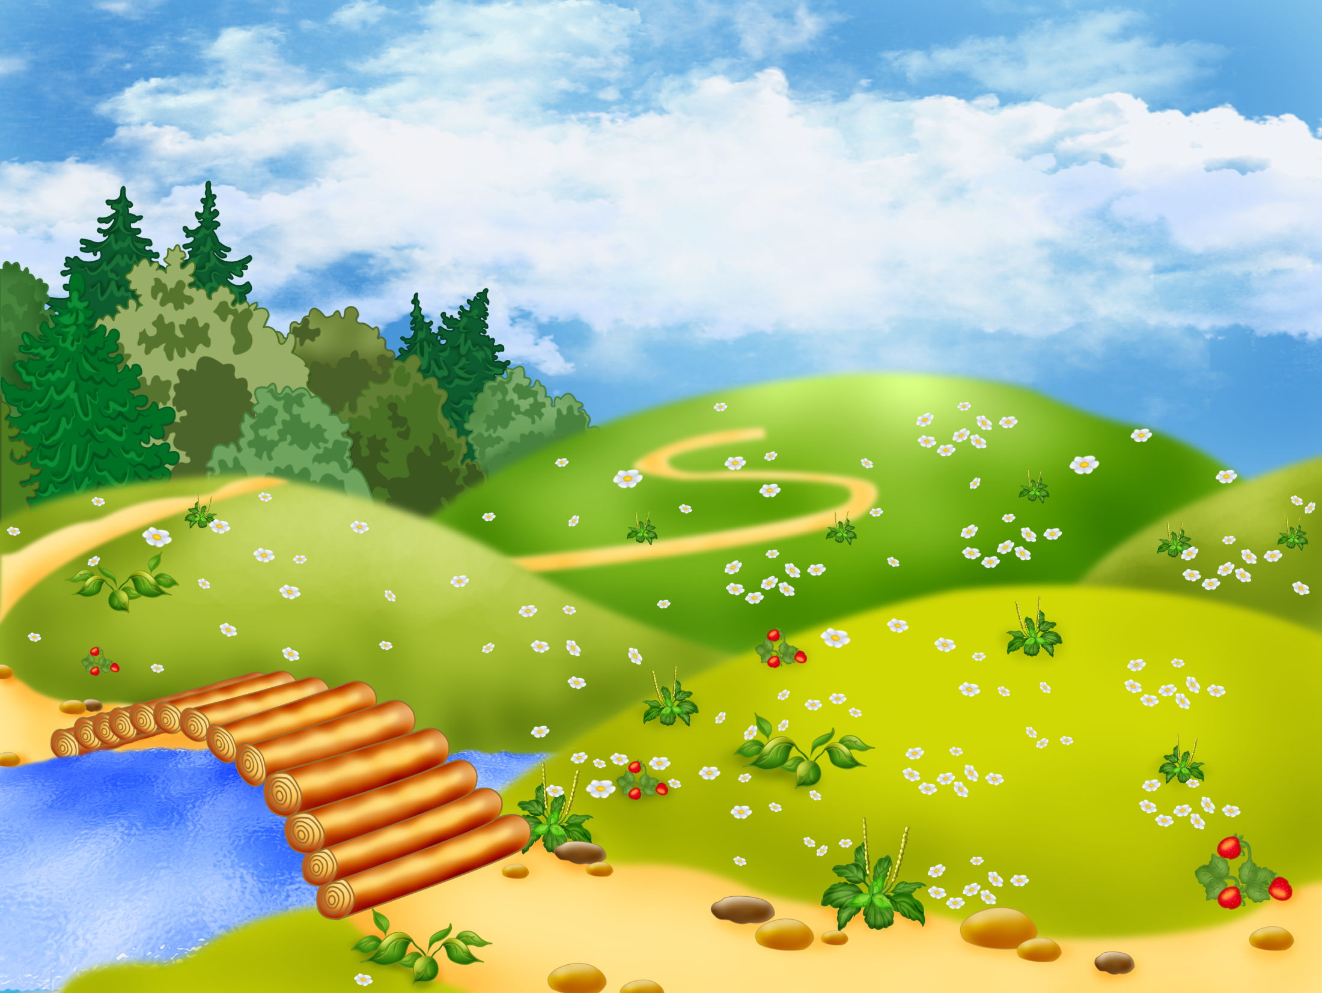
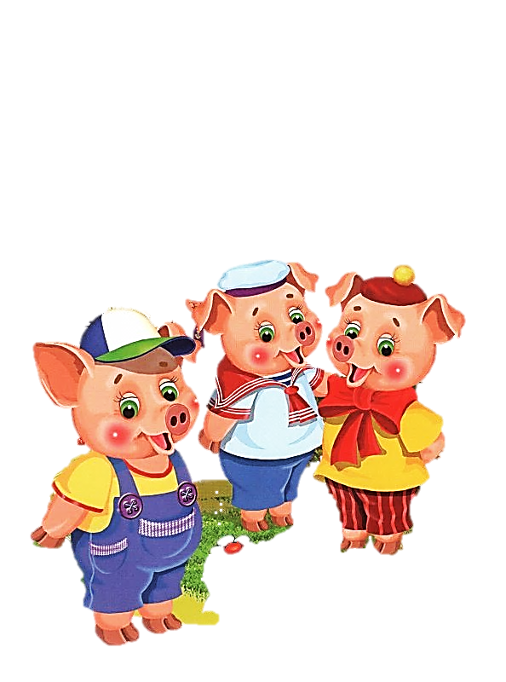
Носик круглый, пятачком, Им в земле удобно рыться, Хвостик маленький крючком, Вместо туфелек - копытца. Трое их - и до чего же Братья дружные похожи. Отгадайте без подсказки, Кто герои этой сказки?

Slide 9
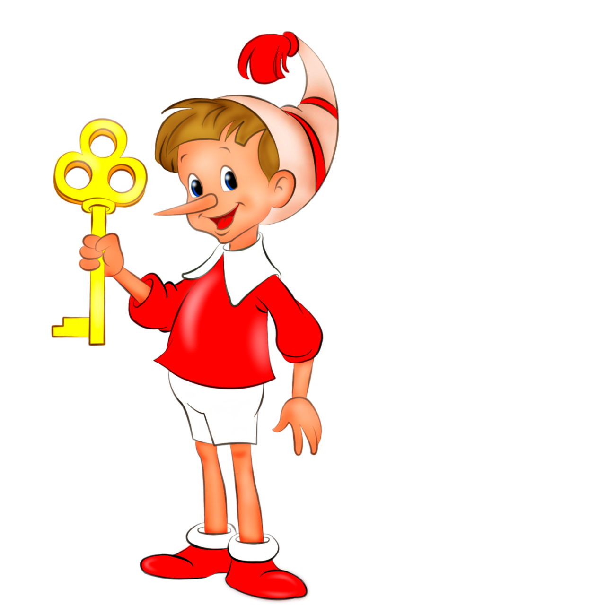
У отца был мальчик странный, Необычный - деревянный. Но любил папаша сына. Что за странный Человечек деревянный На земле и под водой Ищет ключик золотой? Всюду нос сует он длинный. Кто же это?..

Slide 10
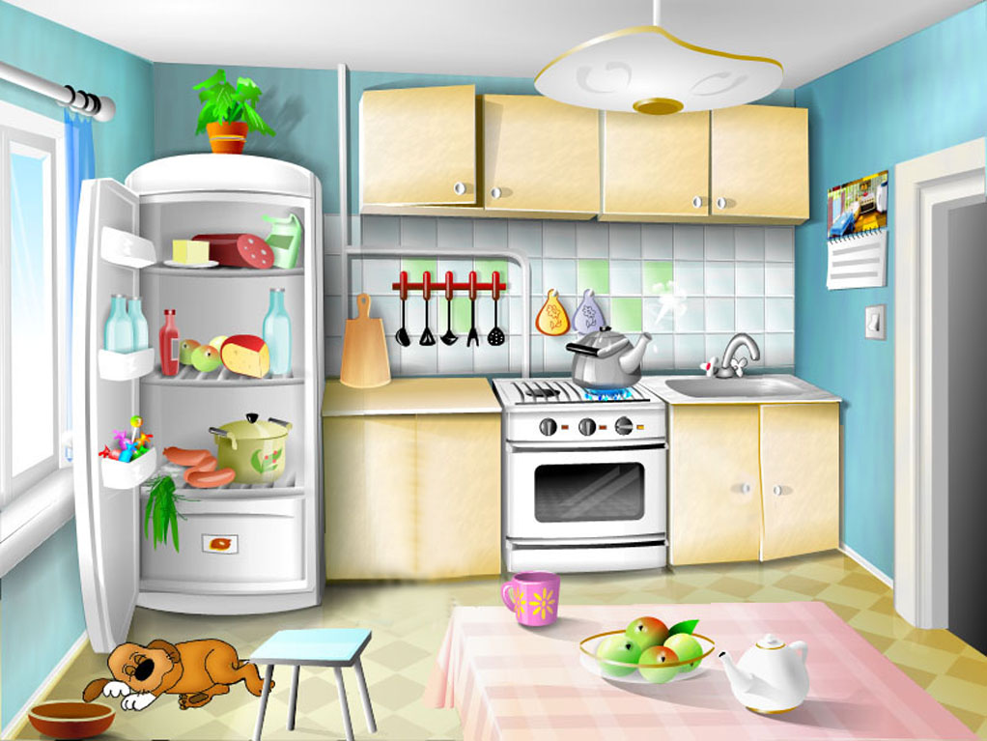
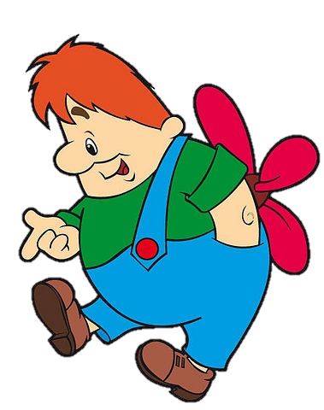
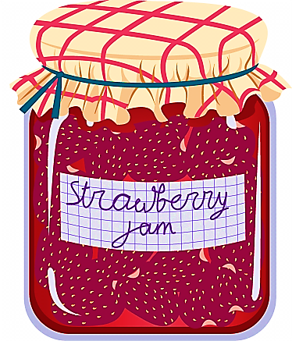
Все девчонки и мальчишки Полюбить его успели. Он - герой веселой книжки, За спиной его - пропеллер. Над Стокгольмом он взлетает Высоко, но не до Марса. И малыш его узнает. Кто же это? Хитрый ...

Slide 11
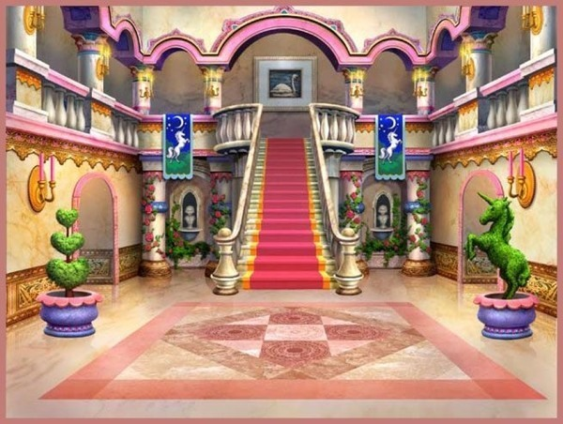
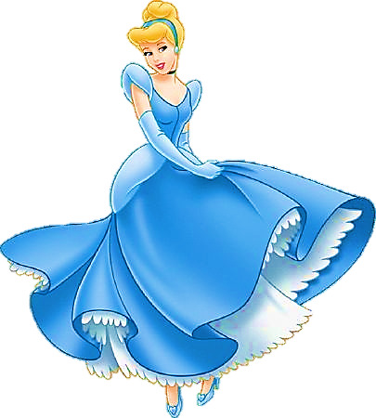
Вы знаете девушку эту, Она в старой сказке воспета. Работала, скромно жила, Не видела ясного солнышка, Вокруг - только грязь и зола. А звали красавицу ...

Slide 12
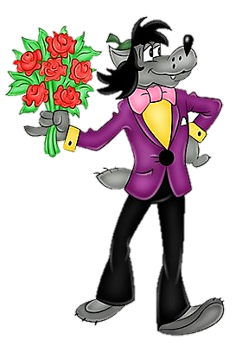
МО
ЛОД
ЦЫ!

